Slide 1
РОССИЙСКАЯ ФЕДЕРАЦИЯ
Ханты-Мансийский Автономный округ
г.Нижневартовс
МБДУ ДСКВ № 29 «ЁЛОЧКА»
Использование ИКТ
в работе с детьми
старшего дошкольного возраста
Воспитатель
Дегтяренко
Елена Евгеньевна

Slide 2
ГИПОТЕЗА:
Использование ИКТ выводит усвоения полученных знаний дошкольниками на более высокий уровень.

Slide 3
Повышение качества образования через активное внедрение в воспитательно-образовательный процесс информационных технологий с детьми дошкольного возраста.
Способствовать развитию психических функций внимания памяти, словесно-логического мышления ,эмоционально-волевой сферы
Приобщать детей к современным техническим средствам передачи и хранения информации.
Способствовать развитию мотивации, коммуникативных способностей , получения навыков накопления фактических знаний и информационной грамотности.
Стимулировать познавательную активность детей и повышать мотивацию к учебной деятельности

Slide 4
ОСНОВНЫЕ НАПРАВЛЕНИЯ РАБОТЫ ПО ВНЕДРЕНИЮ ИКТ
1. Внедрение ИКТ как средства интерактивного обучения, которое позволяет стимулировать познавательную активность детей и участвовать в освоении новых знаний.
Использование мультимедийных технологий в воспитательно-образовательном процессе дает возможность оптимизировать педагогический процесс, индивидуализировать обучение детей с разным уровнем познавательного развития и значительно повысить эффективность психолого-педагогической деятельности.

Slide 5
Развивающие компьютерные игры
Средства развития и воспитания детей
Аудиовизуальный ряд (презентация)
Диагностические игры.

Slide 6
Использование ИКТ в учебно –воспитательном процессе
Непосредственно образовательная деятельность
Самостоятельная деятельность
Совместная деятельность
Индивидуальная работа

Slide 7
Применение компьютерных слайдов, презентаций, клипов, звуковых эффектов в процессе НОД имеет следующие преимущества:
объединение аудио-, видео- и анимационных эффектов в единую презентацию способствует компенсации объема информации, получаемого детьми из учебной литературы;
возможность демонстрации объектов более доступных для восприятия сохранной сенсорной системы ребенка;
позволяет моделировать жизненные ситуации, которые нельзя увидеть в повседневной жизни.
стимулирует познаватель-ную активность детей
возможность демонстрации различных объектов в многократно увеличенном виде;

Slide 8
Вводит ребёнка в мир технолизации учебного процесса.
Применение мультимедийных презентаций в различных образовательных областях: «Познание», «Коммуникация», Художественное творчество», «Социализация», «Художественная литература», «Безопасность», «Физическая культура», позволяет :
Совершенствует познавательный интерес.
Способствует более эффективному восприятию информации.
Облегчить подачу информации.

Slide 9
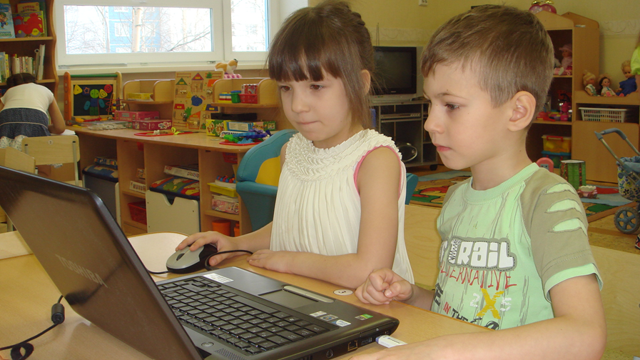
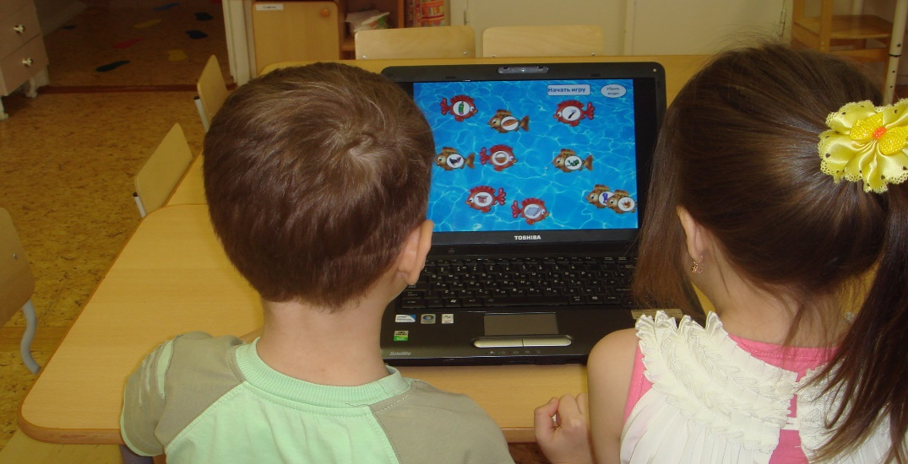
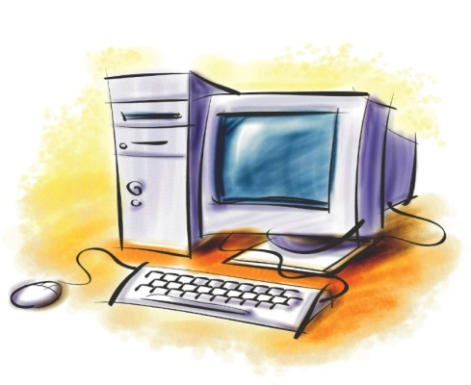
Речевое развитие
Игра рыбалка звуки К и Т

Slide 10
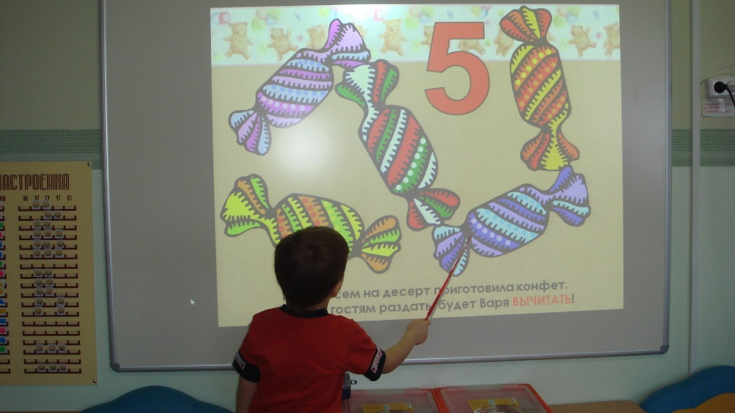
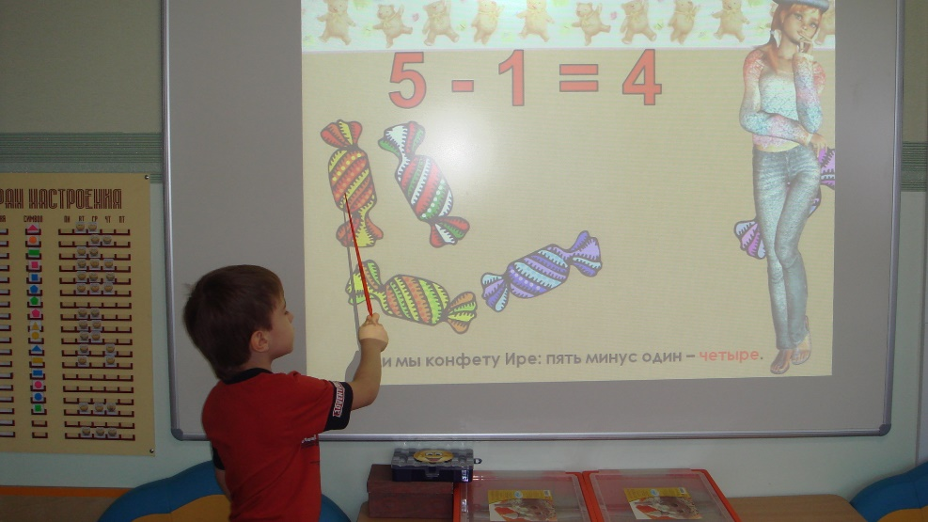
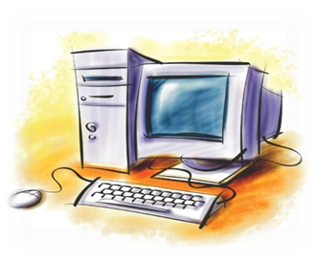
ФЭМП

Slide 11
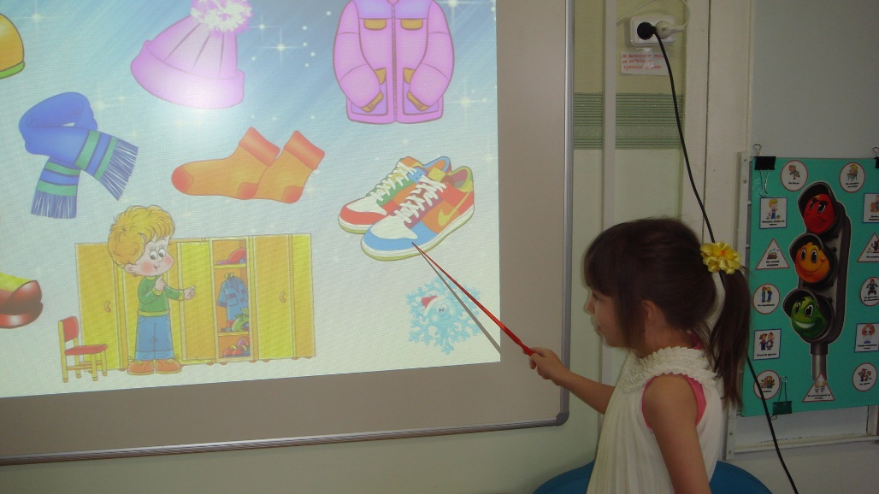
ОБЖ

Slide 12
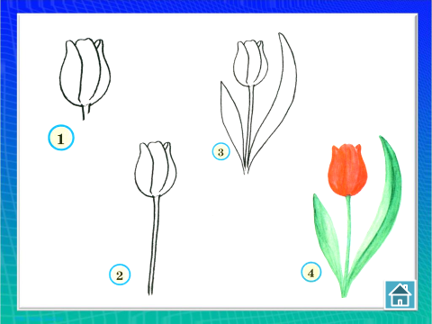
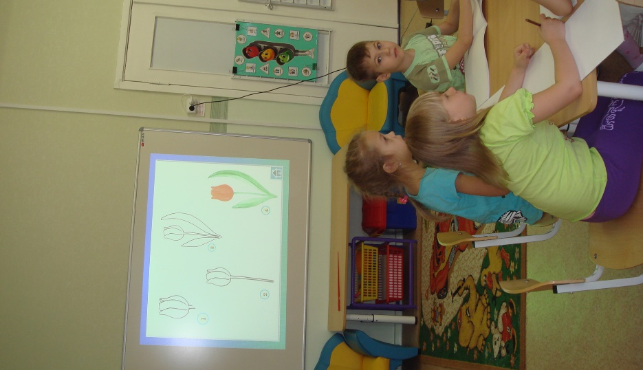
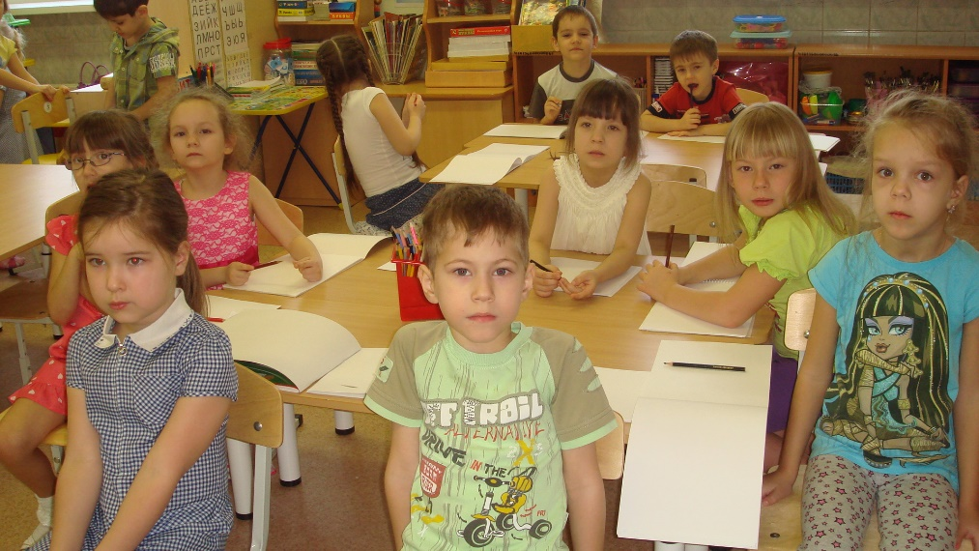
Художественно-эстетическое развитие

Slide 13
Рынок компьютерных игр
развивающие
обучающие
диагностические
Математическое развитие
Речевое развитие
Мир природы
Социальный мир
Художественное творчество
Музыка

Slide 14
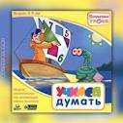
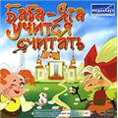
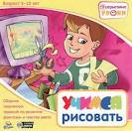
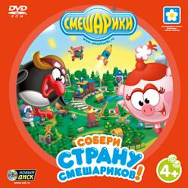
Основные фирмы – производители лицензионных детских компьютерных игр
Новый диск
Alisa Studio
Медиа Хауз

Slide 15
3. Использование ИКТ в работе с родителями воспитанников.
Использование презентаций на родительских собраниях;
Создание фотогалерей о жизни детей в ДОУ;
Совместная работа родителей и детей по подготовке проектов;
Подготовка консультаций специалистов для родителей.

Slide 16
ИКТ в работе с родителями
Сайт группы
Медиатека
Портфолио семьи
Электронное портфолио педагога
Методические рекомендации для родителей
Интерактивный журнал играбукватека
Электронная энциклопедия «Хочу всё знать»
Родительский форум «Вы спрашиваете мы отвечаем»
Виртуальные конкурсы «Творческая мастерская»
Видеотека «Как мы в садике живём»

Slide 17
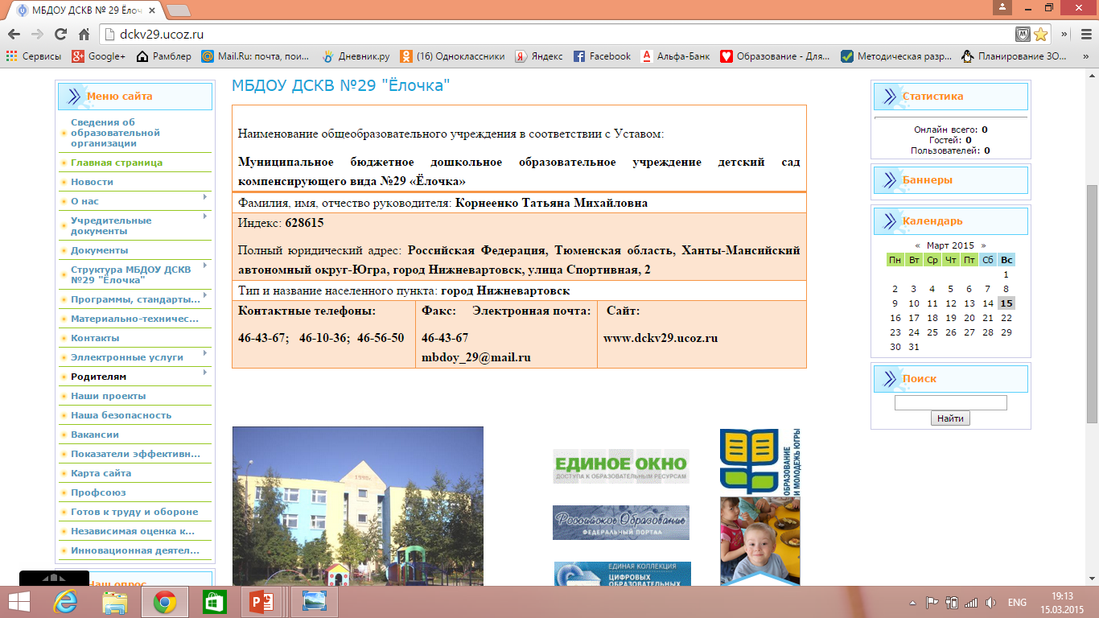
ИКТ в работе с родителями
САЙТ ДОУ.

Slide 18
СПАСИБО ЗА ВНИМАНИЕ!
Желаю удачи!

